Slide 1
Chatbot basado en Inteligencia Artificial 🤖
Integración con OpenAI y Ollama
Jorge Grajal Herrero - 11 de enero, 2025

Slide 2
🏊🏽‍♂️ SwimApp
Aplicación diseñada para equipos de natación.
Busca optimizar la organización y comunicación dentro de los equipos.
Gran foco en ayudar a los entrenadores.
¿Cómo?

Slide 3
Objetivo del proyecto
Brindar al entrenador una aplicación moderna y fácil de usar.
Gráficos de estadísticas, datos de los entrenadores, entrenamientos, etc.
y…

Slide 4
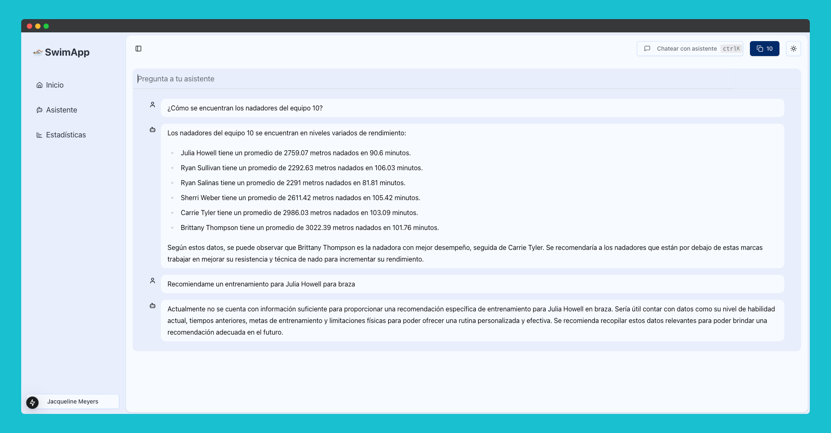
Chatbot impulsado con Inteligencia Artificial
Recomendaciones de entrenamientos, rutinas, descansos, etc.
Preguntar por datos de sus nadadores.

Slide 5

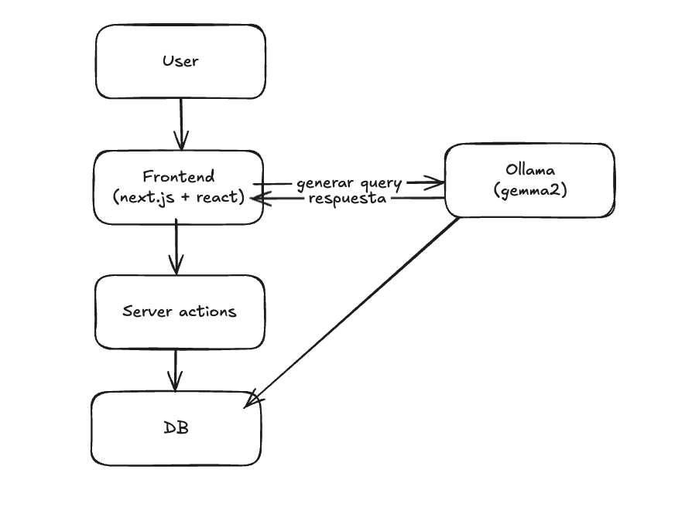
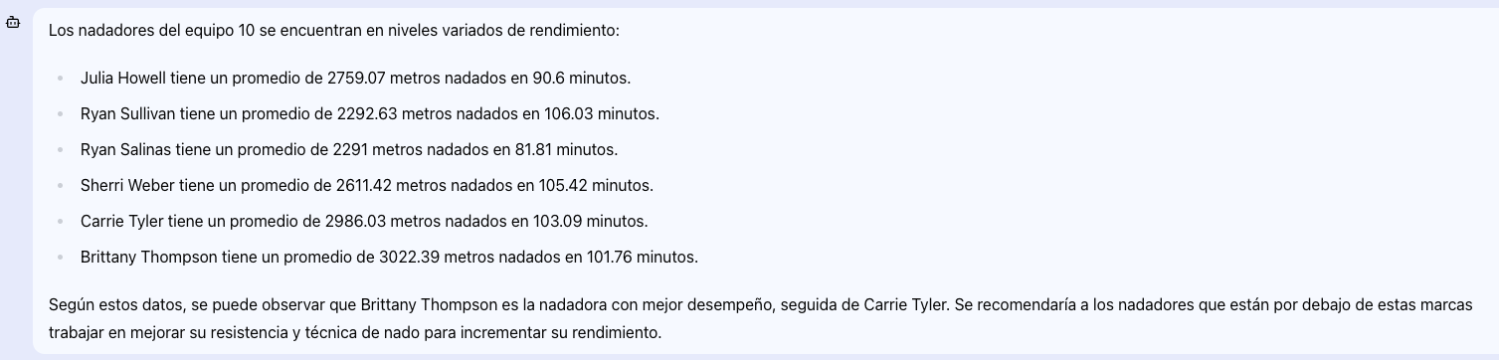
Arquitectura
Usuario escribe su consulta.
Primera llamada al modelo para que genere el SQL para obtener los datos solicitados.
Se ejecuta el SQL generado en la base de datos.
Con los datos obtenidos, se realiza la segunda llamada al modelo para que genere la respuesta final.
RAG2SQL

Slide 6
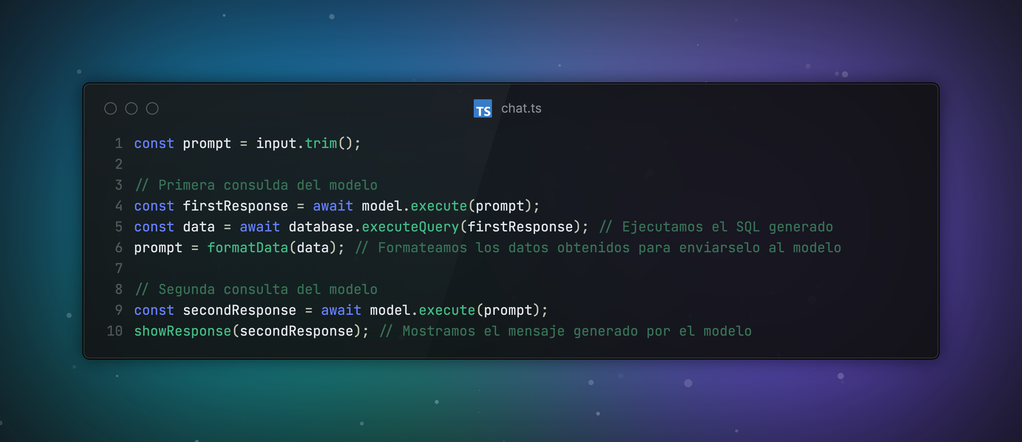
Visto en el código

Slide 7
Planes a futuro
Innovación con Function Calling
RAG2SQL
FUNCTION CALLING
Llama a funciones predefinidas para realizar tareas dinámicas.
Puede realizar tareas específicas más complejas.
Simplicidad: reduce la dependencia de estructuras SQL complejas.
Genera consultas SQL para buscar la información.
Puede realizar consultas básicas.
Complejidad: necesita un esquema de base de datos bien definido.

Slide 8
Retos del proyecto
Integrar OpenAI y Ollama con fluidez.
Prompt engineering.
Interfaz del usuario

Slide 9
Conclusión y reflexiones finales
👨🏽‍💻 Resumen del trabajo
🧠 Aprendizajes
🚀 Futuro
Objetivo Principal: crear una aplicación que utilice IA para realizar recomendaciones.
Componente clave: procesador de lenguaje natural en formato chatbot.
Valor añadido: aplicación web moderna y fácil de usar. Rápida y eficiente.
La IA va a cambiar la forma de aprender.
Implementar un RAG para el usuario final.
Tecnologías punteras de desarrollo web.
Function Calling.
Aplicación para móvil.
Modularidad: varios deportes

Slide 10
!Muchas gracias!
😁

